Slide 1

TIẾNG VIỆT 2

Slide 2



cặp da
gia bò
gia thịt
cặp gia
gia đình
gia cầm
Notes:
GV hỏi hs từ nào viết đúng chính tả, từ nào viết chưa đúng chỉnh tả? Đúng thì like, sai thì đít-lai (dislike)

Slide 3
Nghe – viết: Em mang về yêu thương
Thứ …. ngày … tháng ….. năm 2021
S/114

Slide 4
1
Nghe – viết: Em mang về yêu thương (2 khổ thơ đầu)
Em mang về yêu thương
Mẹ, mẹ ơi em bé Từ đâu đến nhà ta Nụ cười như tia nắng
Bàn tay như nụ hoa
Bước chân đi lẫm chẫm
Tiếng cười vang sân nhà?
Hay bé từ sao xuống
Hay từ biển bước lên
Hay bé trong quả nhãn
Ông trồng cạnh hàng hiên?
Minh Đăng

Slide 5
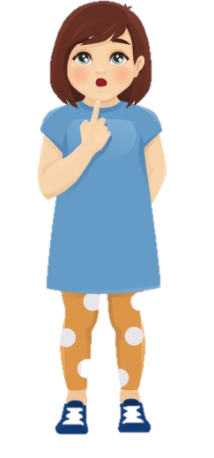
Em mang về yêu thương
Nội dung bài viết gồm có mấy khổ thơ?
Mẹ, mẹ ơi em bé Từ đâu đến nhà ta Nụ cười như tia nắng
Bàn tay như nụ hoa
Bước chân đi lẫm chẫm
Tiếng cười vang sân nhà?
(1)
Hay bé từ sao xuống
Hay từ biển bước lên
Hay bé trong quả nhãn
Ông trồng cạnh hàng hiên?
(2)
Notes:
GV chú ý nhắc HS khoảng cách giữa các đoạn

Slide 6
Em mang về yêu thương
Từ nào dễ viết lẫn trong bài?
Mẹ, mẹ ơi em bé Từ đâu đến nhà ta Nụ cười như tia nắng
Bàn tay như nụ hoa
Bước chân đi lẫm chẫm
Tiếng cười vang sân nhà?
Hay bé từ sao xuống
Hay từ biển bước lên
Hay bé trong quả nhãn
Ông trồng cạnh hàng hiên?
Notes:
GV dẫn dắt: Bạn Na đang có những thắc mắc trước khi viết chính tả. Chúng mình hãy giúp Na nhé!

Slide 7

κưΩg
sân
ǇΗĞng cưƟ
xuūg
Notes:
Luyện từ dễ lẫn: viết vào bảng con hoặc vở nháp
Tuỳ tỉnh thành và vùng miền, GV linh động thay đổi từ dễ lẫn cho phù hợp nhé

Slide 8
λΰϐ
ǇrŬg
Notes:
Luyện từ dễ lẫn: viết vào bảng con hoặc vở nháp
Tuỳ tỉnh thành và vùng miền, GV linh động thay đổi từ dễ lẫn cho phù hợp nhé

Slide 9
Thứ … wgày … Ǉháng … wăm 2021
TΗĞng VΗİΙ
NΉ; - νμĞt:
Em jang ωϙ ΐêu κưΩg
Mẹ, Ε− Π em χď
Từ đâu ΑĞn ηà Ǉa
Nụ cưƟ ηư Ǉia wắng
Bàn Ǉay ηư wụ hΞ
Bưϐ εân đi lẫm εẫm
TΗĞng cưƟ vang sân ηà?
Notes:
GVHD HS trình bày cân đối, đừng nên quá máy móc việc bắt HS phải lùi mấy ô mấy ô. Điểu này sẽ tạo nên sự cứng nhắc cho HS trong cuộc sống.

Slide 10
Hay χ≠ Ǉừ sao xuūg
Hay Ǉừ λμϜn λΰϐ Δłn
Hay χ≠ ǇrΪg Ǖίả ηãn
Ông ǇrŬg cạζ hàng hΗłn?
Miζ Đăng
Notes:
GVHD HS trình bày cân đối, đừng nên quá máy móc việc bắt HS phải lùi mấy ô mấy ô. Điểu này sẽ tạo nên sự cứng nhắc cho HS trong cuộc sống.

Slide 11
2
Chọn iên, yên hoặc uyên thay cho ô vuông.
Ngoài hiên, trời lặng gió.
Hàng cây đứng lặng yên giữa trưa hè oi ả.
Chim vành khuyên cất vang tiếng hót.
Notes:
Da: bộ phần ngoài của cơ thể
Gia: liên quan đến gia đình, thức ăn

Slide 12
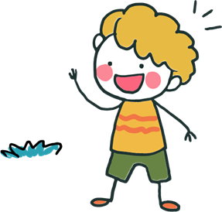
3
Chọn a hoặc b.
a. Chọn tiếng thích hợp thay cho ô vuông.
(dắt/rắt)
Mẹ dắt em đến trường.
Tiếng sáo diều réo rắt.
Em bé reo lên khi thấy mẹ về.
Chị bống cẩn thận gieo hạt vào chậu đất nhỏ.
(gieo/reo)
Notes:
HS miền bắc nên làm a, HS miền Nam nên làm b.

Slide 13
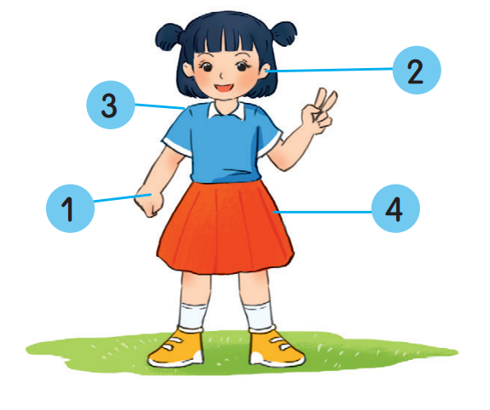
3
Chọn a hoặc b.
b. Nhìn tranh, tìm từ ngữ chứa ai hoặc ay.
Viết các từ tìm được vào vở.
1
tai
2
vai
3
váy
4
giày
Notes:
GV nên tổ chức hđ đố bạn cho HS tự đố nhau

Slide 14

gieo hạt
hò gieo
mưa dào
Notes:
Click vào ô để ra đáp án

Slide 15


DẶN DÒ

